Slide 1
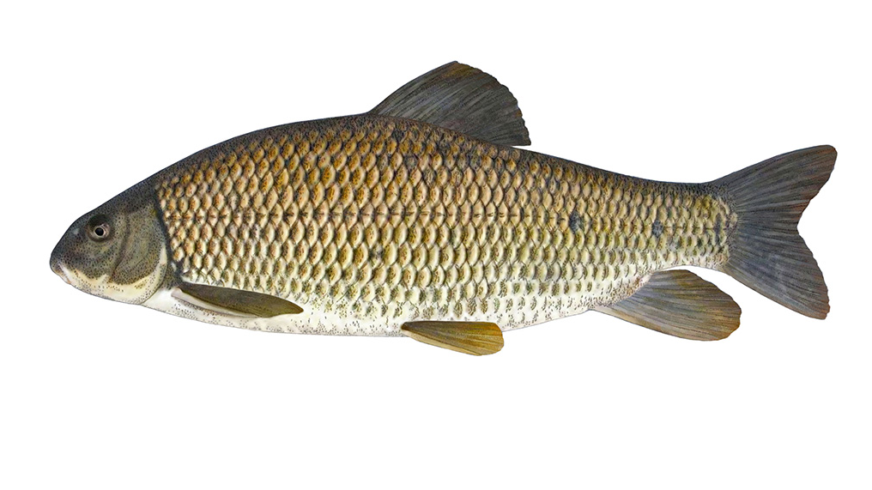
État de la situation du chevalier cuivré
https://www.quebec.ca/agriculture-environnement-et-ressources-naturelles/faune/animaux-sauvages-quebec/fiches-especes-fauniques/chevalier-cuivre
Notes:
Tristan

Slide 2
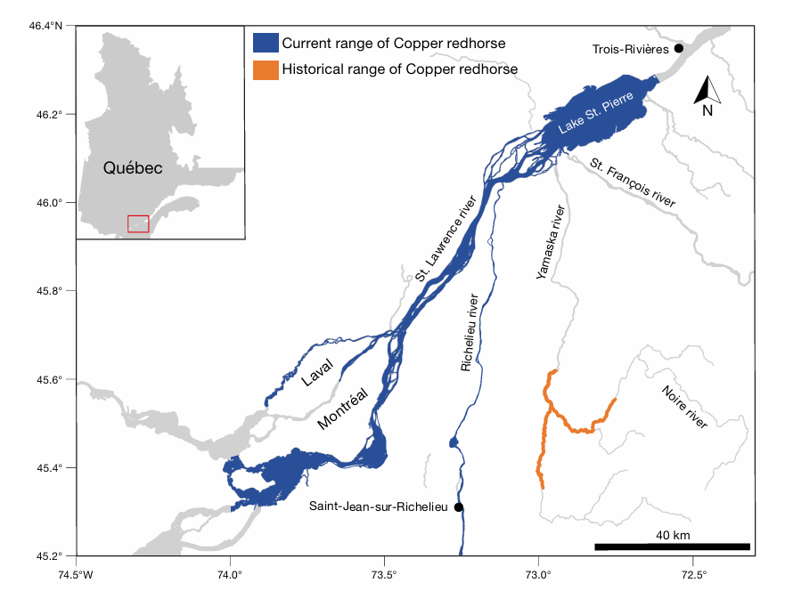
Distribution géographique
Figure 1 : Distribution courante et historique du chevalier cuivré (Moxostoma hubbsi) au Québec, Canada ; tiré de Bannester-Marchand et al. (2025).
Notes:
Tristan

Slide 3
Traits d’histoire de vie
Maturité sexuelle à 10 ans
Espérance de vie >30 ans
2 sites de fraie connus
(Mongeau et al., 1992)
Notes:
Tristan

Slide 4
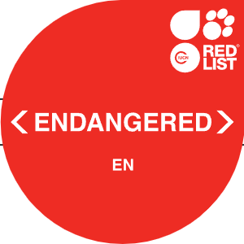
État Légal
Menacée (Québec) (Chevalier cuivré, s. d.)
En voie de disparition (Canada) (COSEPAC, 2014)
Menacée (IUCN) (NatureServe, 2014)
Notes:
Yohan

Slide 5
Menaces
Fragmentation de l’habitat
Pollution
Espèces envahissantes (Tanche et Gobie à taches noires)
Changements climatiques
(COSEPAC, 2014)
Notes:
Yohan

Slide 6
Mesures établies
Passe à poisson au Canal Saint-Ours
Protection du site de fraie de Chambly
Changement à la loi sur la pêche
Reproduction assistée
( COSEPAC, 2014 ;Vachon, 2010)
Notes:
Yohan

Slide 7
Qu’indique les prédictions pour les 100 prochaines années?
Notes:
Parler du critère du COSEPAC avec les analyses de viabilité pour 100 ans

Slide 8
Méthode
Utilisation d’un PVA (population viability analysis)
3 scénarios
3 niveaux d’ensemencements
Notes:
Tristan

Slide 9
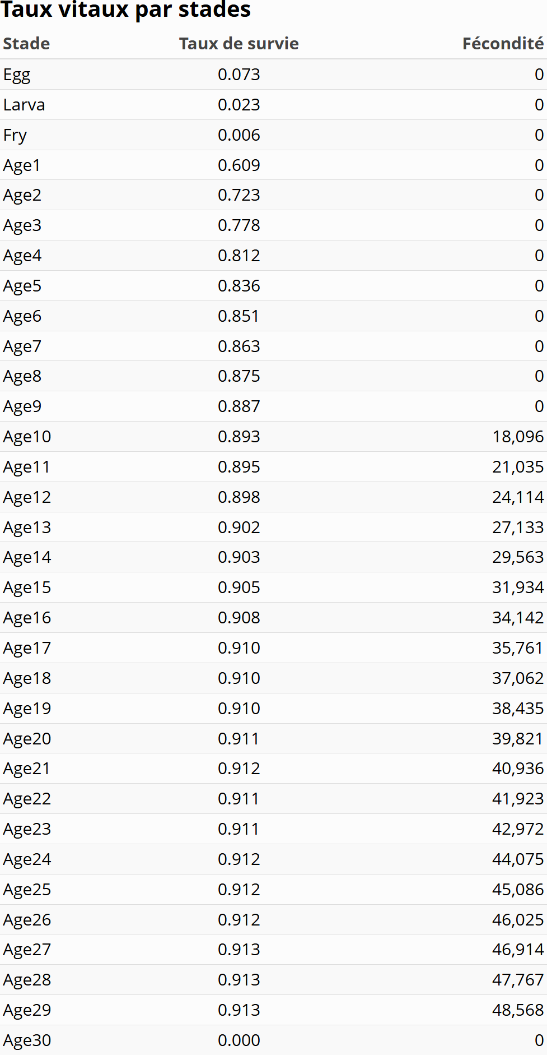
Données
Tableau 1 : Valeurs de la matrice de Leslie mesurées. Tiré de Bannester-Marchand et al. (2025).
Adultes : Étude avec tailles et fécondités (Mongeau et al., 1986 ; Mongeau et al., 1992)
Subadultes : Proviennent des chevaliers élevés en captivité (Vachon 2020, 2021b,c)
Résultat : 3 Matrice de Leslie
Mesurée (λ = 0.957)
Menacée (λ = 0.984)
Nulle (λ = 1)
Notes:
Tristan

Slide 10
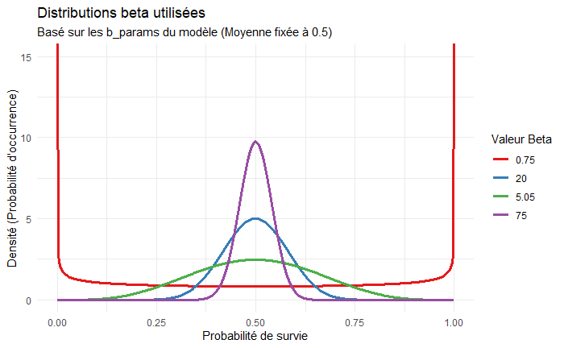
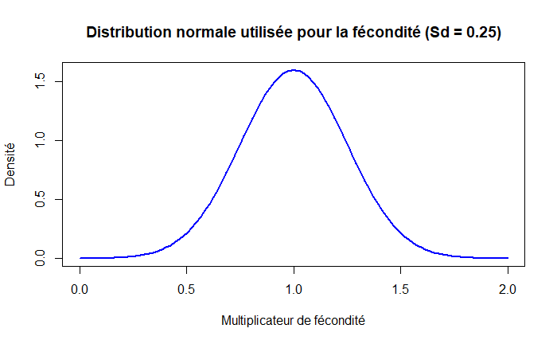
Modèle
Figure 2 : Exemples de distributions Beta selon des valeurs de Beta utilisées dans notre analyse. Le paramètre Alpha est déterminé selon
(Survie_{stade} * Beta) / (1 – Survie_{stade})
Figure 3 : Exemple de distribution normale d’écart-type égal à 0,25, tel qu’utilisé dans un but de stochasticité de la fécondité dans notre modèle
Notes:
Tristan

Slide 11
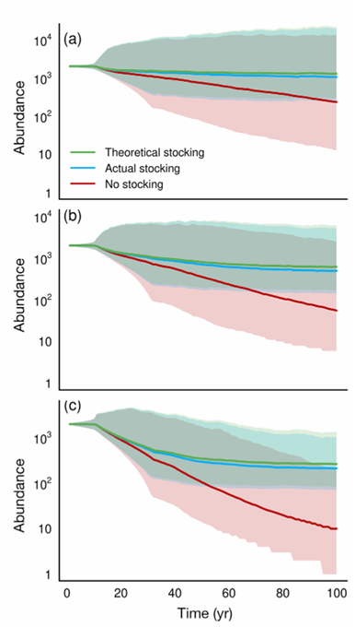
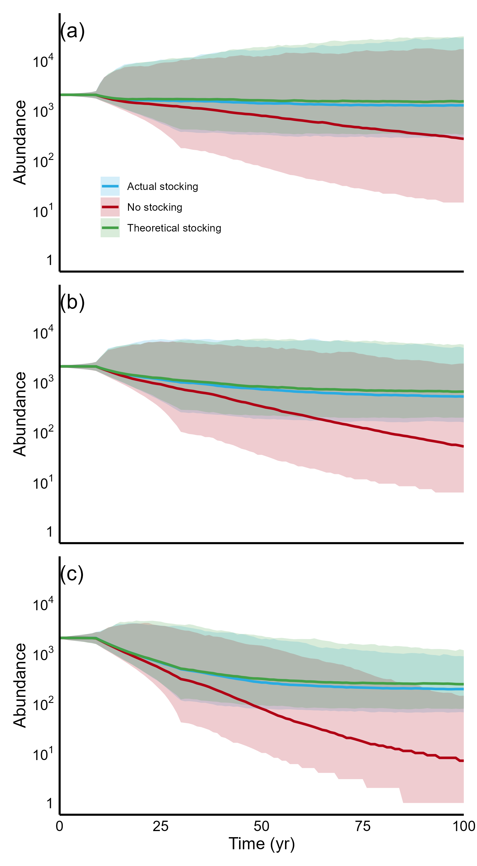
Résultats
Figure 4 : À gauche, résultats de l’étude de Bannester-Marchand et al. (2025), à droite, résultats de notre analyse. Est représenté : Abondance médiane de chevaliers cuivrés, basées sur 5000 itérations stochastiques pour les scénarios (a) nulle, (b) menace, (c) mesurée de notre modèle dynamique. Les enveloppes colorées représentent les intervalles de confiance à 95% ; les lignes pleines les abondances médianes d’individus matures
Notes:
Tristan

Slide 12
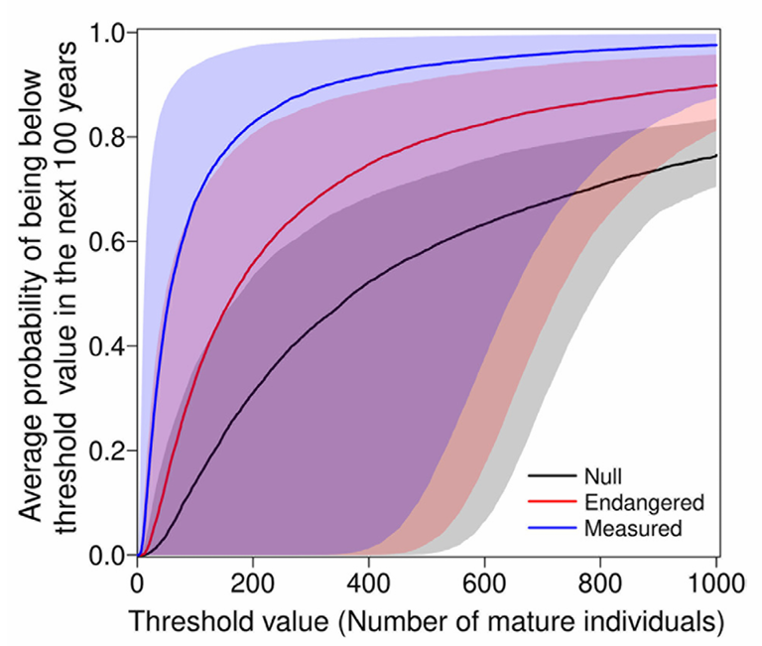
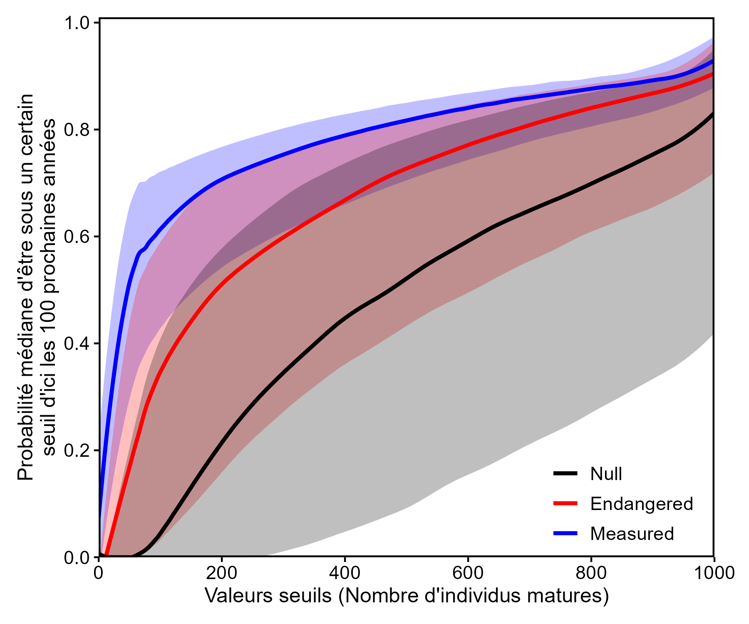
Figure 5 : À gauche, résultats de l’étude de Bannester-Marchand et al. (2025), à droite, résultats de notre analyse. Est représenté : Les probabilités que les chevaliers cuivrés tombent sous un seuil de population dans les prochaines 100 ans, basé sur nos scénarios dynamique stochastiques de population. Lignes : médiane de 5000 itérations; enveloppes colorées : 70% ICs
Notes:
Yohan

Slide 13
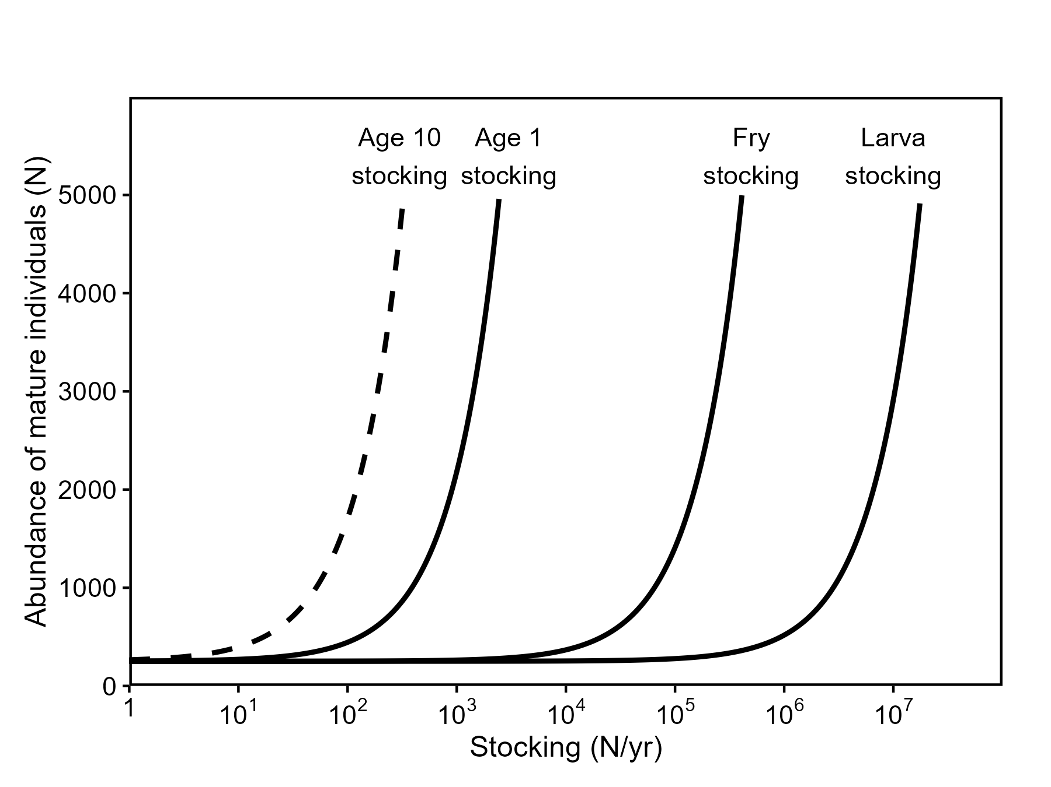
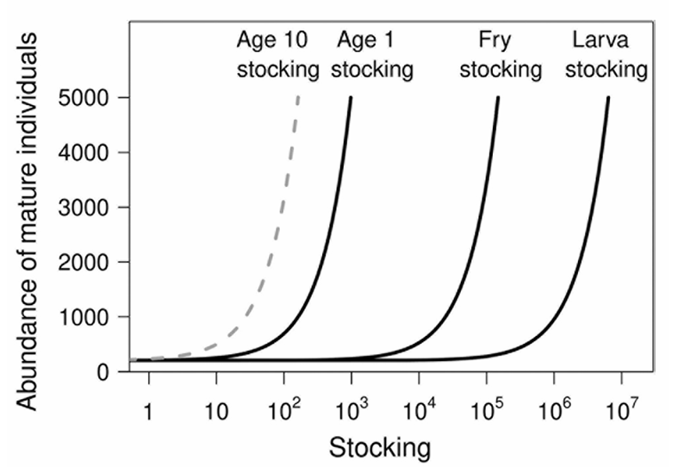
Figure 6 : À gauche, résultats de l’étude de Bannester-Marchand et al. (2025), à droite, résultats de notre analyse. Est représenté : L’effet d’augmenter l’ensemencement de larves, alevins, individus d’âges 1, et individus matures (âge 10) sur l’abondance de chevaliers matures sur 100 ans dans notre scénario mesuré. Lors de l’application aux scénarios nulles et menacés, les résultats étaient indistinguables de ceux présentés.
Notes:
Yohan

Slide 14
Discussion
Augmenter ensemencement niveau proposé par Bernatchez (2004) = effet négligeable
Recommandation à mettre en place : ensemencement d’individus plus âgés (en plus)
Ensemencement d’âge 10 = théoriquement le mieux, mais… possibilité de phénotype ou comportements mal adaptés (Roberts et al., 2011)
Notes:
Tristan
Ex. les individus stockés pourrait ne pas connaître le lieu de fraie

Slide 15
Impact sur la conservation
Ensemencement encore nécessaire pour l’instant (Figure 4)
Déclin potentiel de 80% selon nos résultats donc confirme statut en voie de disparition
Donc action nécessaire
Notes:
Tristan

Slide 16
Limitations de l’étude
N'inclue pas de facteurs de prédation ou de dégradation de l’habitat
Valeurs stades juvéniles tirées de Dahlberg (1979) = pas des M. hubbsi (surestimation possible)
Survie des ensemencements = survie des sauvages
Impossible individus >30 ans
Pas d’impact de la génétique
Notes:
Yohan

Slide 17
Partie 2
Notes:
Yohan

Slide 18
Un modèle plus simple peut-il représenter la réalité?
Notes:
Yohan

Slide 19
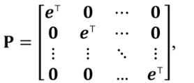

Méthode
33 stades → 3 :
Juvéniles (stades 1-3)
Pré adultes (4-12)
Adultes (13-32)
Utilisation de la méthode présentée dans Hinrichsen et al. (2026)
Notes:
Tristan

Slide 20
Matrices
λ
Mesurée 0,957 → 0,953
Menacée 0,984 → 0,985
Nulle 1,002 → 1,003
0 0 34157
1,21*10⁻⁵ 0,725 0
0 0,050 0,905
Mesurée =
Notes:
Tristan

Slide 21
Avantages Désavantages
Modification du calcul de la fécondité
Possibilité d’individus plus âgés que 30
Simplification
Diminution des incertitudes
Perte d’information
Notes:
Tristan

Slide 22
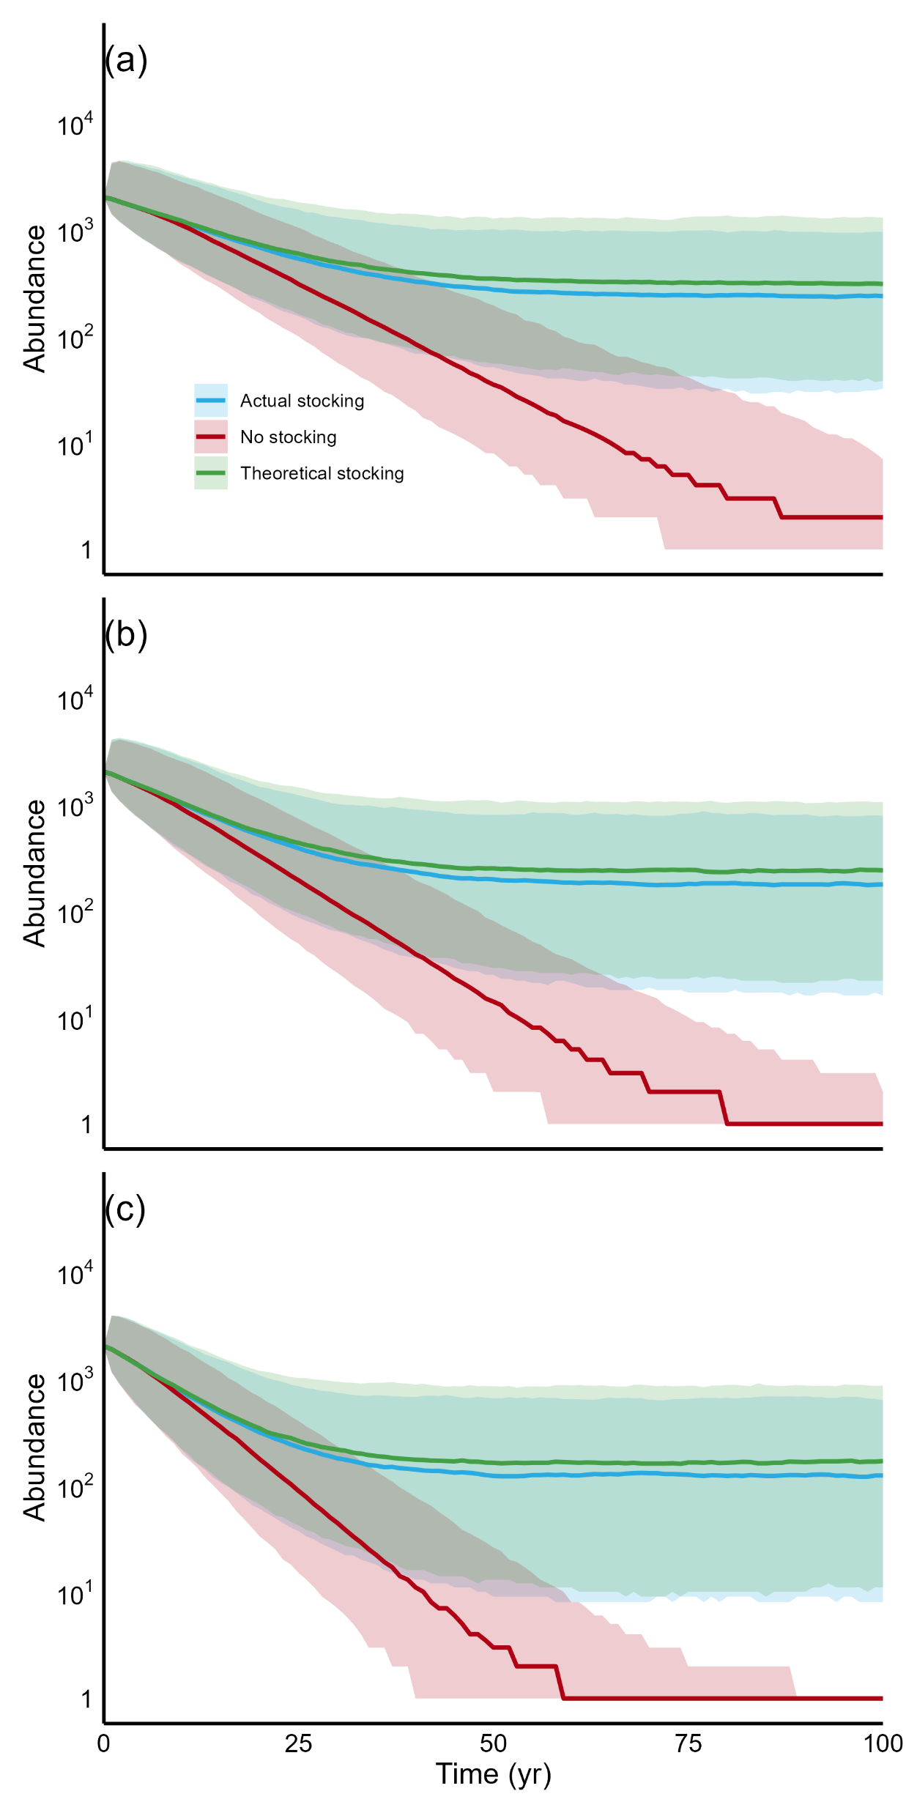
Résultats
Figure 7 : À gauche, résultats obtenus à l'aide de la matrice à 33 stades, à droite, résultats obtenus à l’aide de la matrice mesurée à 3 stades. Est représenté : Abondance médiane de chevaliers cuivrés, basées sur 5000 itérations stochastiques pour les scénarios (a) nulle, (b) menace, (c) mesurée de notre modèle dynamique. Les enveloppes colorées représentent les intervalles de confiance à 95% ; les lignes pleines les abondances médianes d’individus matures
Notes:
Tristan

Slide 23
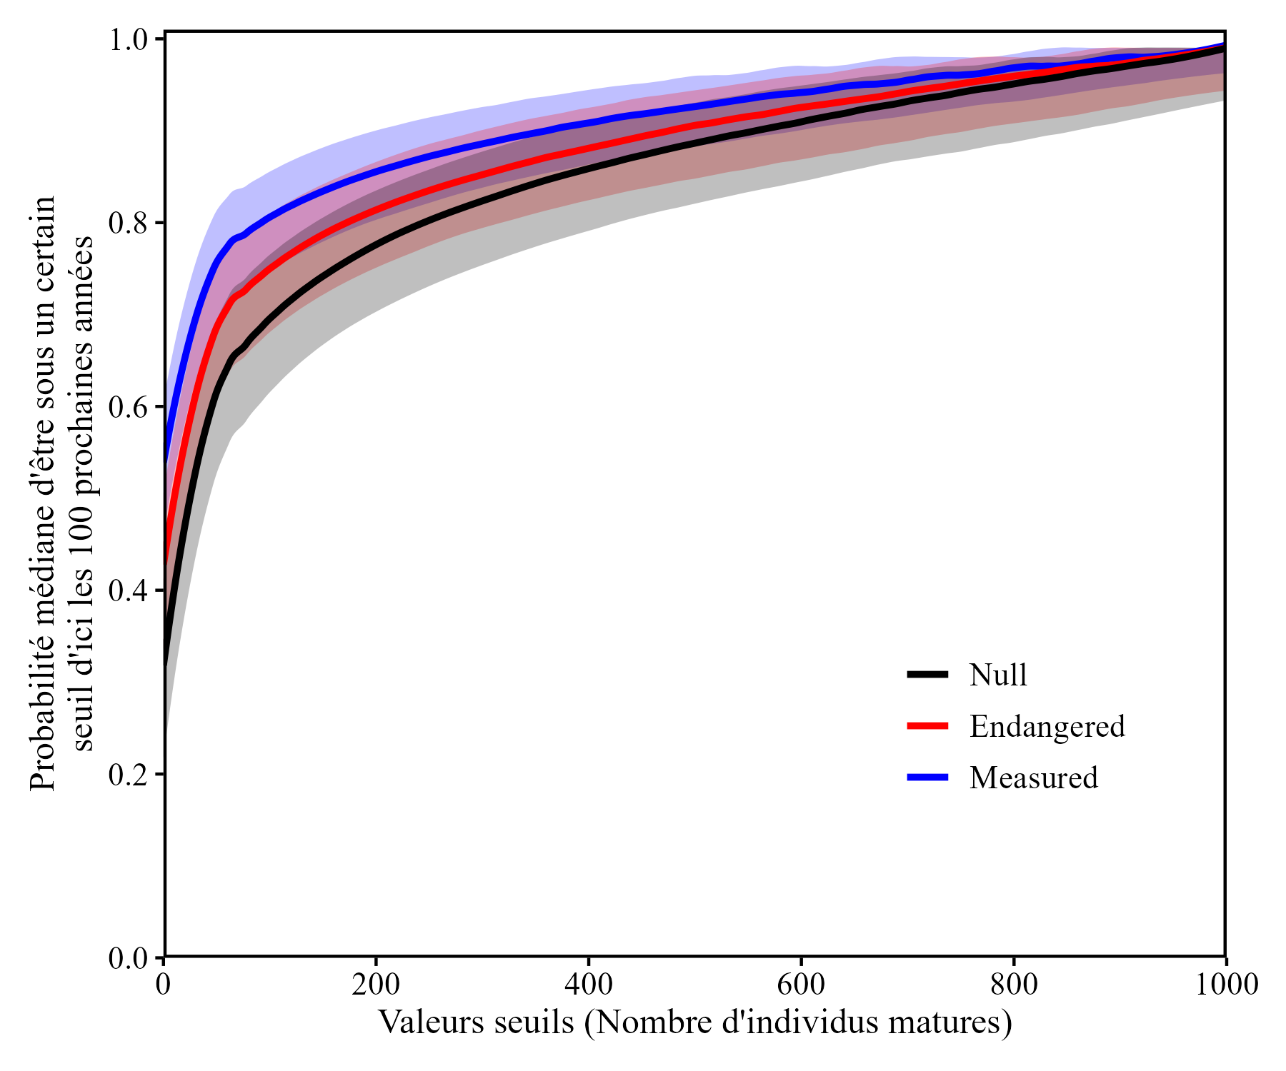
Figure 8 : À gauche, résultats obtenus à l'aide de la matrice à 33 stades, à droite, résultats obtenus à l’aide de la matrice mesurée à 3 stades. Est représenté : Les probabilités que les chevaliers cuivrés tombent sous un seuil de population dans les prochaines 100 ans, basé sur nos scénarios dynamique stochastiques de population. Lignes : médiane de 5000 itérations; enveloppes colorées : 70% ICs
Notes:
Yohan

Slide 24

Figure 9 : À gauche, résultats obtenus à l’aide de la matrice mesurée à 33 stades, à droite, résultats obtenus à l’aide de la matrice mesurée à 3 stades. Est représenté : L’effet d’augmenter l’ensemencement de larves, alevins, individus d’âges 1, et individus matures (âge 10) sur l’abondance de chevaliers matures sur 100 ans dans notre scénario mesuré. Lors de l’application aux scénarios nulles et menacés, les résultats étaient indistinguables de ceux présentés.
Notes:
Yohan

Slide 25
Discussion
Résultats similaires mais...
Effondrement plus rapide de la population
Paramètres de stochasticité difficiles à intégrer
Plus petits intervalles de confiance
Dans ce contexte, une matrice complète donne des résultats plus fiables:
Aucune agrégation des informations essentielles
Stochasticité plus réaliste
Les potentiels individus >30 ans n'ont pas ou peu d'impact
Notes:
Yohan

Slide 26
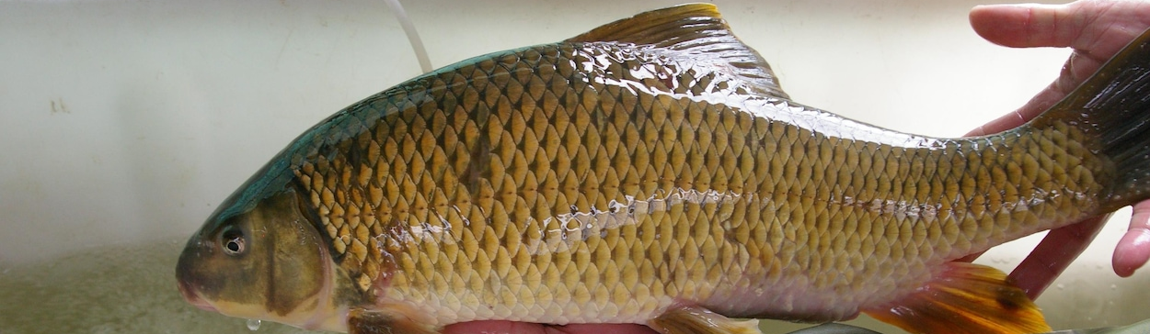
Conclusion
https://ici.radio-canada.ca/nouvelle/1803788/chevalier-cuivre-espece-en-voie-de-disparition-reproduction-artificielle
Important de continuer à faire des efforts
Mise en place d’ensemencement de pré-adultes
Informations supplémentaires et autres études à faire, car encore beaucoup d’incertitude
Notes:
Tristan

Slide 27
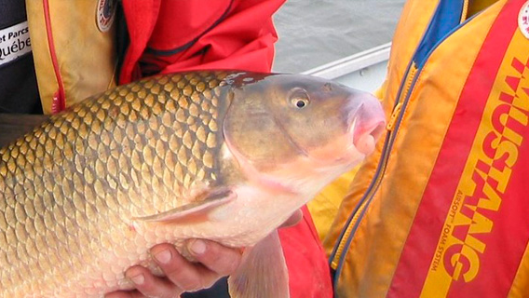
Merci !
https://mffp.gouv.qc.ca/jeunesse/chevalier-cuivre-portrait-espece-danger/

Slide 28
Bibliographie
Bannester-Marchand, N., Vachon, N., Mandrak, N. et Blanchet, F. (2025). Population viability analysis of the endangered copper redhorse Moxostoma hubbsi. Endangered Species Research, 57, 21‑31. https://doi.org/10.3354/esr01395
Bernatchez, L. (2004). Considérations génétiques et protocole de reproduction relatifs au plan de rétablissement du chevalier cuivré (Moxostoma hubbsi) ( [Technique]). Ministère des Ressources naturelles, de la Faune et des Parcs, direction de l’aménagement de la faune de Montréal, de Laval et de la Montérégie, Longueuil et Pêches et Océans Canada. https://numerique.banq.qc.ca/patrimoine/details/52327/66775
Chevalier cuivré. (s. d.). Gouvernement du Québec. https://www.quebec.ca/agriculture-environnement-et-ressources-naturelles/faune/animaux-sauvages-quebec/fiches-especes-fauniques/chevalier-cuivre
COSEPAC. (2014). Évaluation et Rapport de situation du COSEPAC sur le chevalier cuivré (Moxostoma hubbsi) au Canada. Comité sur la situation des espèces en péril au Canada, xiii + 81.
Dahlberg, M. D. (1979). A review of survival rates of fish eggs and larvae in relation to impact assessments. Marine Fisheries Review, 41(3).
Hinrichsen, R. A., Yokomizo, H. et Salguero-Gómez, R. (2026, 6 février). From theory to application: Elasticity-consistent aggregation of Leslie matrix population models for comparative demography. bioRxiv. https://doi.org/10.64898/2026.02.04.703802
Mongeau, J. R., Dumont, P. et Cloutier, L. (1986). La biologie du Suceur cuivré, Moxostoma hubbsi, une espèce rare et endémique à la région de Montréal, Québec, Canada. https://portals.iucn.org/library/node/15279
Mongeau, J.-R., Dumont, P. et Cloutier, L. (1992). La biologie du suceur cuivré (Moxostoma hubbsi) comparée à celle de quatre autres espèces de Moxostoma (M. anisurum, M. carinatum, M. macrolepidotum et M. valenciennesi). Canadian Journal of Zoology, 70(7), 1354‑1363. https://doi.org/10.1139/z92-191
NatureServe. (2014). Moxostoma hubbsi. The IUCN Red List of Threatened Species. https://doi.org/10.2305/IUCN.UK.2014-1.RLTS.T13917A58135857.en
Roberts, L. J., Taylor, J. et Garcia de Leaniz, C. (2011). Environmental enrichment reduces maladaptive risk-taking behavior in salmon reared for conservation. Biological Conservation, 144(7), 1972‑1979. https://doi.org/10.1016/j.biocon.2011.04.017
Vachon, N. (2010). Reproduction artificielle, ensemencements et suivi du recrutement du chevalier cuivré en 2009. Ministère des Ressources naturelles et de la Faune.
Vachon, N. (2020). Recherche de subadultes du chevalier cuivré et suivi du recrutement en 2016. https://doi.org/10.13140/RG.2.2.33614.79689
Vachon, N. (2021a). Reproduction artificielle, ensemencement et suivi de la population du chevalier cuivré (Moxostoma hubbsi) en 2017.
Vachon, N. (2021b). Reproduction artificielle, ensemencements et suivi de la population du chevalier cuivré (Moxostoma hubbsi) en 2018.
Vachon, N. (2021c). Reproduction artificielle, ensemencements et suivi de la population du chevalier cuivré (Moxostoma hubbsi) en 2019. https://www.researchgate.net/publication/356970163_Reproduction_artificielle_ensemencements_et_suivi_de_la_population_du_chevalier_cuivre_Moxostoma_hubbsi_en_2019

